Slide 1
এই স্লাইডটি সম্মানিত শিক্ষকবৃন্দের জন্য হাইড করে রাখা আছে। প্রতিটি স্লাইডের প্রয়োজনীয় নির্দেশনা স্লাইডের নিচে নোটে দেওয়া আছে, যা ক্লাস পরিচালনার জন্য সহায়ক। F$5$ চেপে শুরু করলে এই স্লাইডটি প্রদর্শিত হবে না। তাই F$5$চেপে শিক্ষক কন্টেন্টটি শ্রেণিতে শুরু করতে পারেন। শিক্ষককে কন্টেন্টটি পাঠ্যবইয়ের সাথে মিলিয়ে নেয়ার অনুরোধ রইল।
প্রেজেন্টেশন চলাকালীন যে কোন স্লাইড হাইড করার জন্য b চাপুন। আনহাইড করার জন্য আবার b চাপুন।

Slide 2
স্বাগতম
Notes:
গ্যাসীয় পদার্থের একটি অবস্থা ।

Slide 3
পরিচিতি
শ্রেণি: ষষ্ঠ
আনিসুর রহমান
বিষয়: বিজ্ঞান
প্রভাষক, পদার্থবিজ্ঞান বিভাগ
অধ্যায়: সপ্তম
ভেড়ামারা কলেজ, ভেড়ামারা, কুষ্টিয়া
পৃষ্ঠা: ৫১
মোবাইল ফোন: ০১৭১৪-১৭৯৯৭৯
anisur_rahman1000@yahoo.com

Slide 4
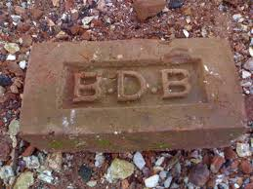
চিত্রগুলো কী নির্দেশ করে?
Notes:
শিক্ষক শিক্ষার্থীদের প্রশ্ন করতে পারেন, পদার্থ কয় প্রকার? এগুলো পদার্থের কী নির্দেশ করে? তারপর পাঠ ঘোষণা করতে পারেন।

Slide 5
পদার্থের বৈশিষ্ট্য
Notes:
পাঠ ঘোষণাঃ শিক্ষক ছবি গুলো দেখিয়ে প্রশ্ন করতে পারেন, ছবিগুলো কি নির্দেশ করে, সেখানে শিক্ষার্থীরা বিভিন্ন রকম উত্তর করতে পারে। শিক্ষক পাঠের শিরোনাম বের করার জন্য কঠিন, তরল, গ্যাসীয় পদার্থের বিষয়ে কথা বলতে পারেন।

Slide 6
শিখনফল
এই পাঠ শেষে শিক্ষার্থীরা…
১। পদার্থের প্রধান বৈশিষ্ট্যসমূহ চিহ্নিত করতে পারবে;
২। বিভিন্ন বৈশিষ্ট্যের –এর উপর ভিত্তি করে পদার্থের শ্রেণিবিন্যাস ব্যাখ্যা করতে পারবে।

Slide 7
জায়গা দখল করে
Notes:
কঠিন পদার্থের বৈশিষ্ট্য কি কি?

Slide 8
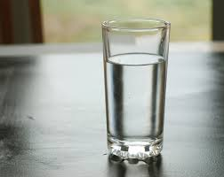
পাত্রের আকার ধারণ করে
Notes:
তরল পদার্থের বৈশিষ্ট্য কি কি?

Slide 9
নির্দিষ্ট আয়তন নাই
Notes:
গ্যাসীয় পদার্থের বৈশিষ্ট্য কি কি?

Slide 10
দলগত কাজ
সময়: ১৫ মিনিট
১। বেঞ্চ, টেবিল ধাক্কা দাও। দেখ কি ঘটে-পর্যবেক্ষণ কর। এগুলো জায়গা দখল করে কি না?
২। জগ থেকে এক চা কাপ পানি নাও, পানি গ্লাসে এবং বাটিতে ঢালো, দেখ কেমন আকার ধারণ করে।
২। হ্যাপি বার্থডের বিভিন্ন আকারের বেলুন ফুঁ দিয়ে ফুলাও, দেখ আয়তনের কী পরিবর্তন ঘটে।
দলগত কাজের সিদ্ধান্তসমূহ লিখ।
Notes:
শিক্ষার্থীদের প্রয়োজন অনুযায়ী দলে ভাগ করে কাজগুলো করা যেতে পারে ।
শিক্ষার্থীর লেখার সময় শিক্ষক শ্রেণিকক্ষ ঘুরে দেখলে এবং শিক্ষার্থীদের প্রয়োজন অনুযায়ী সহযোগিতা করলে ভালো হতে পারে।

Slide 11
পদার্থ জায়গা দখল করে
পদার্থকে বল প্রয়োগ
করলে বাধার সৃষ্টি করে
পদার্থ
পদার্থের ওজন আছে
Notes:
পদার্থের বৈশিষ্ট্য কি কি?

Slide 12
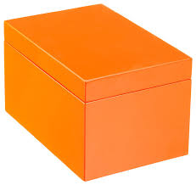
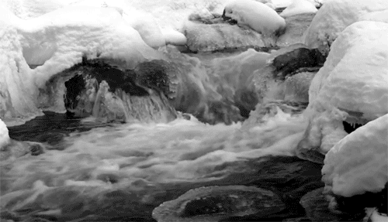
কঠিন
তরল
বায়বীয়
Notes:
কঠিন, তরল ও বায়বীয় পদার্থের কী কী বৈশিষ্ট্য রয়েছে? কঠিন পদার্থ জায়গা দখল করে, তরল পদার্থ পাত্রের আকার ধারণ করে। বায়বীয় পদার্থের নির্দিষ্ট আকার ও আয়তন নাই।

Slide 13
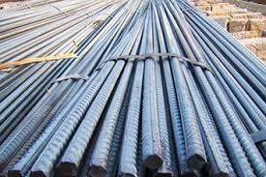
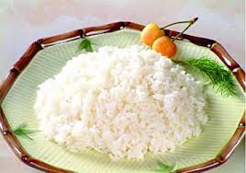
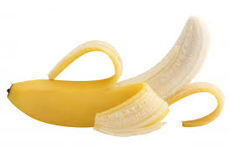
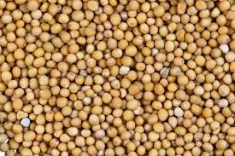
কঠিন পদার্থের দৃঢ়তা
লোহা- অধিক দৃঢ়
ভাত- কম দৃঢ়
কলা- কম দৃঢ়
সরিষা- কম দৃঢ়

Slide 14
জোড়ায় কাজ
কঠিন, তরল ও বায়বীয় পদার্থের ক্ষেত্রে কোন কোন পদার্থ অধিক দৃঢ়, এবং কোনগুলো দৃঢ় নয় তার একটি তালিকা তৈরী কর-
Notes:
অধিক প্রতিভাবান ও অনগ্রসর শিক্ষার্থীর জোড়া তৈরী করে কাজ দেয়া যেতে পারে- জানা যে কোন বস্তু হতে পারে।

Slide 15
একক কাজ
তরল পদার্থের কী কী বৈশিষ্ট্য থাকে?
Notes:
১) তরল পদার্থের নির্দিষ্ট আকার নাই। ২) পাত্রের আকার ধারণ করে। ৩) তরল পদার্থের নির্দিষ্ট আয়তন আছে।

Slide 16
মূল্যায়ন
১) পদার্থের বৈশিষ্ট্য কয়টি?
ক) দুই
খ) তিন
গ) চার
ঘ) পাঁচ
2) পদার্থ কয়টি অবস্থায় থাকে?
ক) দুই
খ) তিন
গ) চার
ঘ) পাঁচ
3) কোন পদার্থের দৃঢ়তা কম?
ক) ইট
খ) লোহা
গ) কলা
ঘ) কাঠ
Notes:
প্রশ্নগুলির সাথে উত্তরগুলি মিলিয়ে দেখি

Slide 17
বাড়ির কাজ
কঠিন পদার্থের আকার আছে, তরলের আকার নাই, আবার গ্যাসীয় পদার্থের আয়তন নাই তা কিভাবে প্রমান করা যায়, তা পোস্টার পেপার অথবা ক্যালেন্ডারের পাতায় লিখে নিয়ে আসবে।
Notes:
শিক্ষার্থীরা বিভিন্ন চিত্র এঁকে নিয়ে আসতে পারে। বইয়ের ছবি এঁকে আনতে পারে, বিভিন্ন আকৃতির পানি পূর্ণ গ্লাসের ছবি এঁকে আনতে পারে। গ্যাসের সিলিন্ডার আঁকা যেতে পারে।

Slide 18
পাঠের গুরুত্বপূর্ণ শব্দ
কঠিন, তরল, গ্যাসীয়

Slide 19
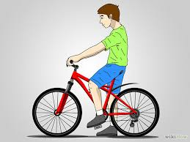
আবার দেখা হবে

Slide 20
কৃতজ্ঞতা স্বীকার
শিক্ষা মন্ত্রণালয়, মাউশি, এনসিটিবি ও এটুআই-এর সংশ্লিষ্ট কর্মকর্তাবৃন্দ
এবং কন্টেন্ট সম্পাদক হিসেবে যাঁদের নির্দেশনা, পরামর্শ ও তত্ত্বাবধানে এই মডেল কন্টেন্ট সমৃদ্ধ হয়েছে তারা হলেন-
জনাব মোছাম্মৎ খাদিজা ইয়াসমিন, সহকারী অধ্যাপক টিটিসি, ঢাকা
জনাব মোঃ তাজুল ইসলাম, সহকারী অধ্যাপক, টিটিসি পাবনা
জনাব সামসুদ্দিন আহমেদ তালুকদার, প্রভাষক, টিটিসি কুমিল্লা
জি,এম রাকিবুল ইসলাম, প্রভাষক, টিটিসি, রংপুর।

